Slide 1
Web advanced
Exceptions & errors

Slide 2
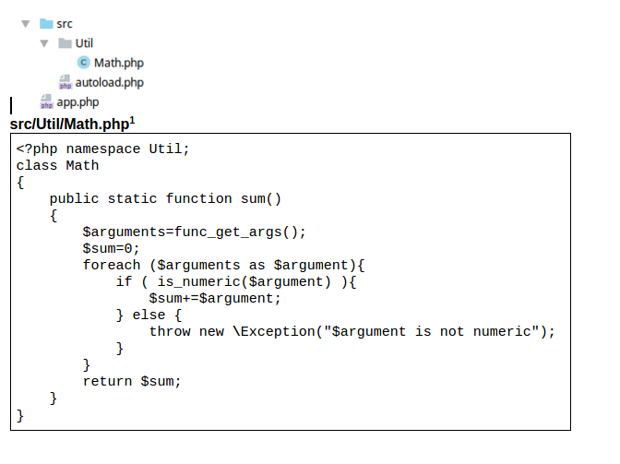
Voorbeeld1
Notes:
*
07/16/96
*

Slide 3
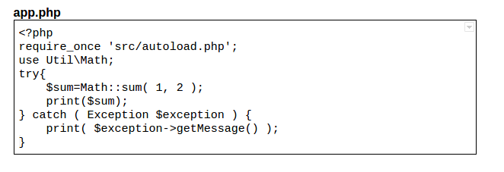
Voorbeeld1
Notes:
*
07/16/96
*

Slide 4
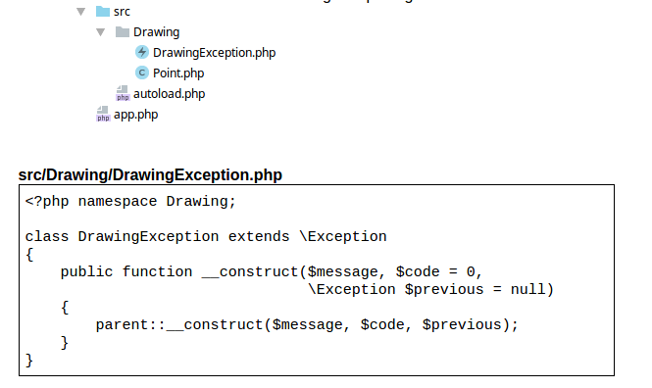
Eigen exception def.
Exception 1 wordt opgeworpen in setX
opgevangen in constructor
vanuit constructor werpen we en nieuwe exception op, maar de info over Exception 1
blijft behouden (komt in $previous)
Notes:
*
07/16/96
*

Slide 5
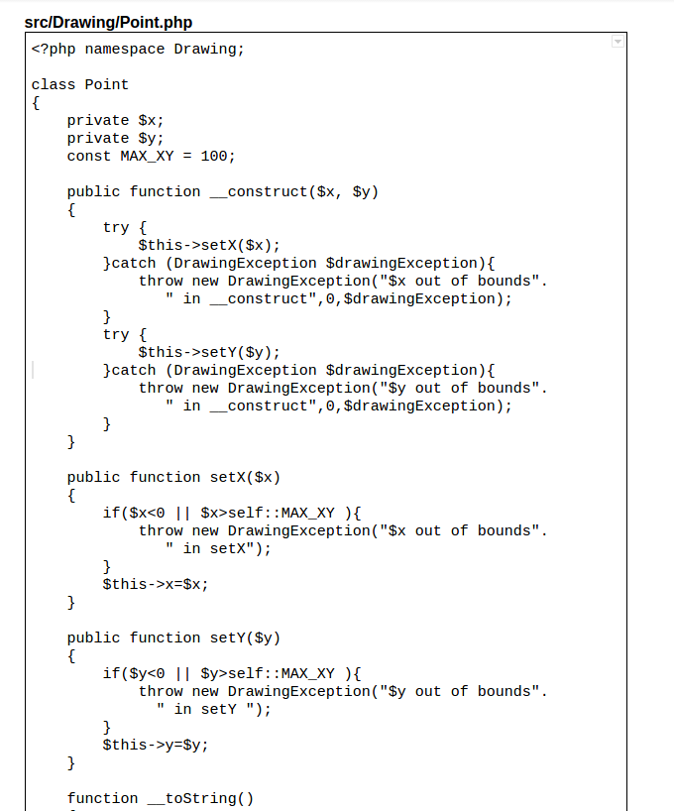
Notes:
*
07/16/96
*

Slide 6
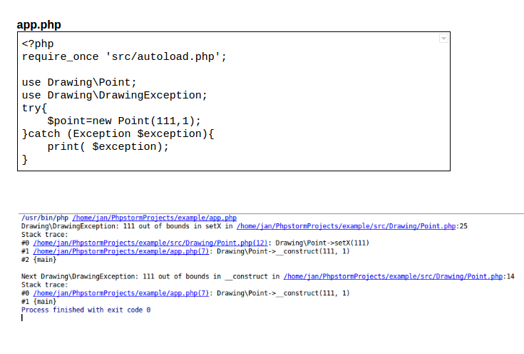
Notes:
*
07/16/96
*

Slide 7
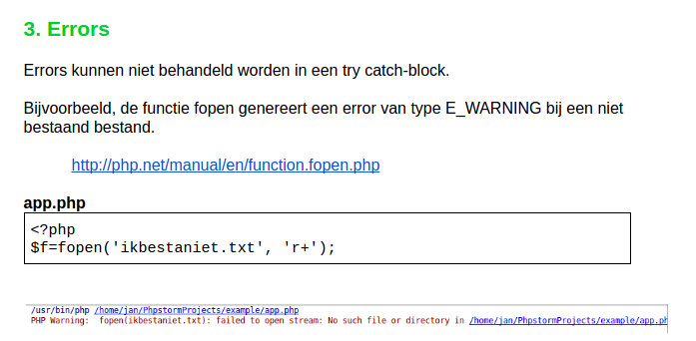
Errors
Notes:
*
07/16/96
*

Slide 8
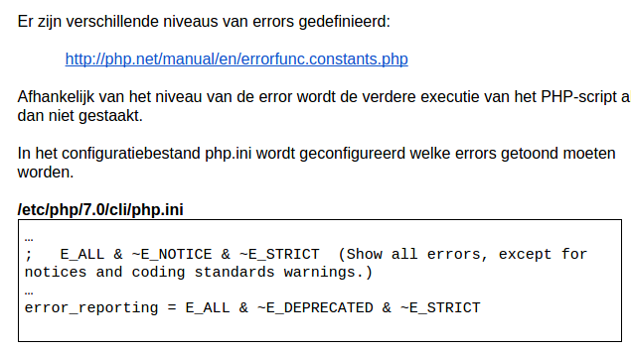
Errors
Notes:
*
07/16/96
*

Slide 9
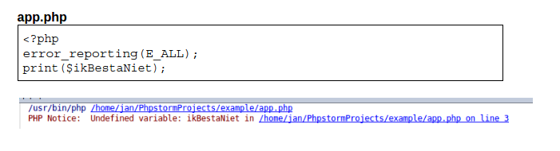
Errors
error_reporting: php.ini overschrijven
Notes:
*
07/16/96
*

Slide 10
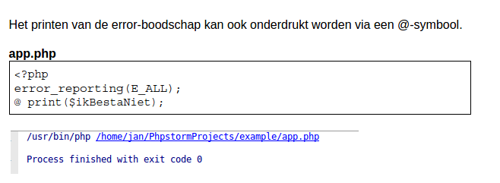
Errors
Notes:
*
07/16/96
*

Slide 11
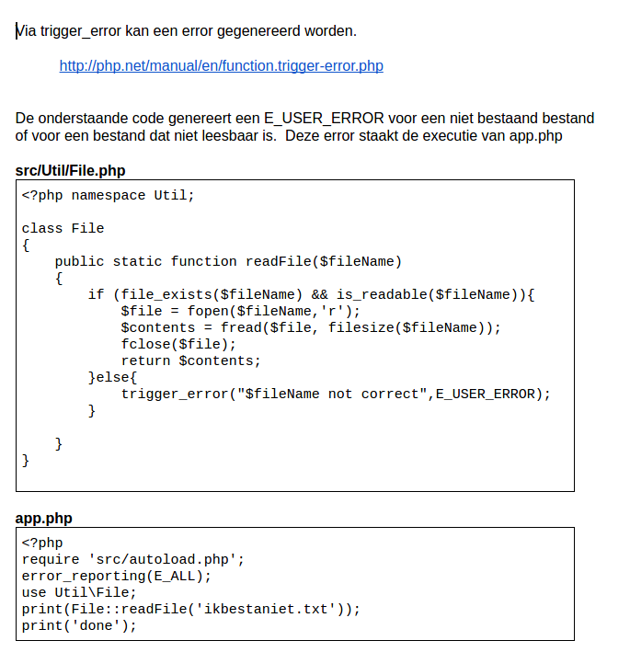
Errors
Notes:
*
07/16/96
*

Slide 12
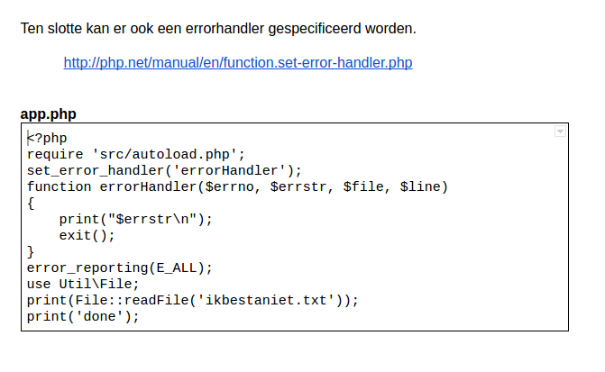
Errors
Notes:
*
07/16/96
*

